Slide 1
Показатели деятельности
УФМС России по Республике Татарстан
15 мая 2014 г.

Slide 2
Количество поставленных на миграционный учет иностранных граждан
В 2013 году Республику Татарстан посетили граждане 180 стран

Slide 3
Количество поставленных на миграционный учет иностранных граждан в 2013 году

Slide 4
Поставлено на миграционный учет иностранных граждан в 2013 году (по странам прибытия)

Slide 5
Цели пребывания иностранных граждан в 2013 году

Slide 6
Оформление разрешительных документов для осуществления трудовой деятельности
Разрешения на работу
Патенты

Slide 7
Количество временно и постоянно проживающих в Республике Татарстан иностранных граждан
Проживают по разрешению на временное проживание – 12 111
Проживают по виду на жительство – 6 905

Slide 8
Количество иностранных граждан, находящихся в Республике Татарстан
Всего в Республике Татарстан ежедневно
легально находится от 55 до 70 тысяч
иностранных граждан
20 - 25 тысяч | трудовые мигранты, т.е. кто имеет разрешения на работу и патенты
5 тысяч | студенты
19 тысяч | проживающие в республике иностранные граждане
10 - 25 тысяч | приехавшие в «гости» к родственникам, друзьям, в качестве туристов

Slide 9
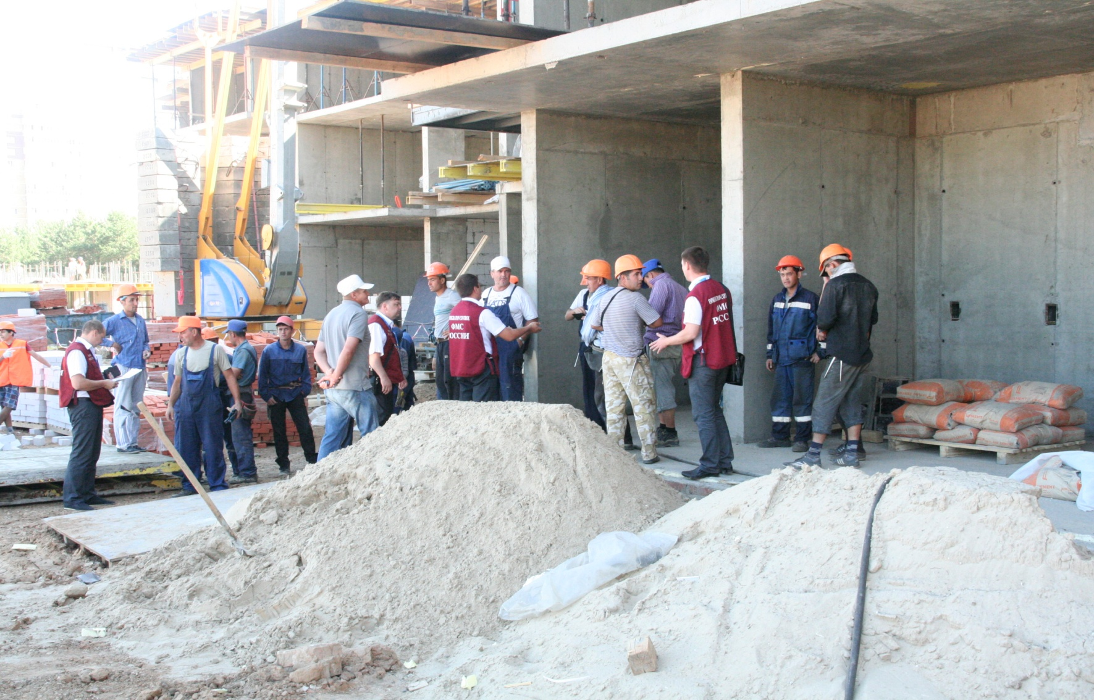
Контроль за пребыванием иностранных граждан и осуществлением ими трудовой деятельности
2013 г.
Проведено
14 684 мероприятия
по выявлению нарушений миграционного законодательства
Выявлено: 27 798 административных правонарушений
К ответственности привлечено:
21 578 иностранных граждан,
1 632 работодателя,
4 588 граждан РФ, принимающая сторона

Slide 10
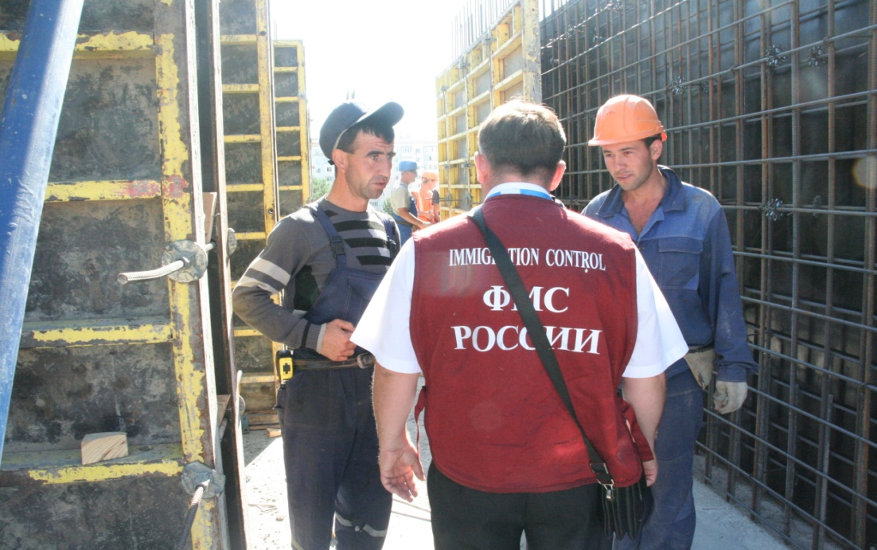
Контроль за пребыванием иностранных граждан и осуществлением ими трудовой деятельности
4 месяца 2014 г.
Проведено
4 732 мероприятия
по выявлению нарушений миграционного законодательства
Выявлено: 6 143 административных правонарушений
К ответственности привлечено:
4 874 иностранных граждан,
642 работодателя,
627 граждан РФ, принимающая сторона

Slide 11
Вынесено решений о выдворении

Slide 12
Специальное учреждение
временного содержания иностранных граждан
Фактический адрес – г.Казань, ул. Эш Урам, дом 8.
Вместимость – до 150 человек.
Характеристика здания – двух этажное здание, с прилегающей территорией, на которой расположены санпропускник и административный корпус.
Реконструкция здания завершена в марте 2014 года, затрачено свыше 50 миллионов рублей.
Введено в эксплуатацию – 11 марта 2014 года.

